Slide 1
муниципальное казенное дошкольное образовательное учреждение города Новосибирска «Детский сад № 16 комбинированного вида» Сюжетно – ролевая игра «Салон красоты»
Авторы: Бондаренко Татьяна Федоровна
Ощепкова Надежда Владимировна
(воспитатель высшей категории)
2021 год

Slide 2
Ролевая игра, следствие потребности ребенка в активном участии в жизни взрослых. Игра социальна по своим мотивам, происхождению, содержанию, структуре, функциям.
Л.С.Выготский, А.Н.Леонтьев, С.Л.Рубинштейн и др.

Slide 3
Цель: расширять у детей представления о труде работников салона КРАСОТЫ.
Задачи: образовательная: обогащать знания детей о людях профессий, работающих в салоне. Формирование умения применять в игре полученные ранее знания об окружающей жизни. Активизировать словарь: «парикмахер», «мастер», «ножницы», «расческа», «прическа», «фен», «стрижка», «стрижет», «челка», «пенка, лак для укладки», «бигуди».
Развивающая: развивать интерес к труду работников салона.
Воспитательная: воспитывать уважение к труду, работников салона, воспитание культурных навыков поведения в коллективе, обществе.

Slide 4
Инновационный переход от «Парикмахерской» к «Салону красоты»
Рассказ воспитателя о том, что раньше была «Парикмахерская», о работе её сотрудников, как добавлялись новые профессии и рабочие инструменты.

Slide 5
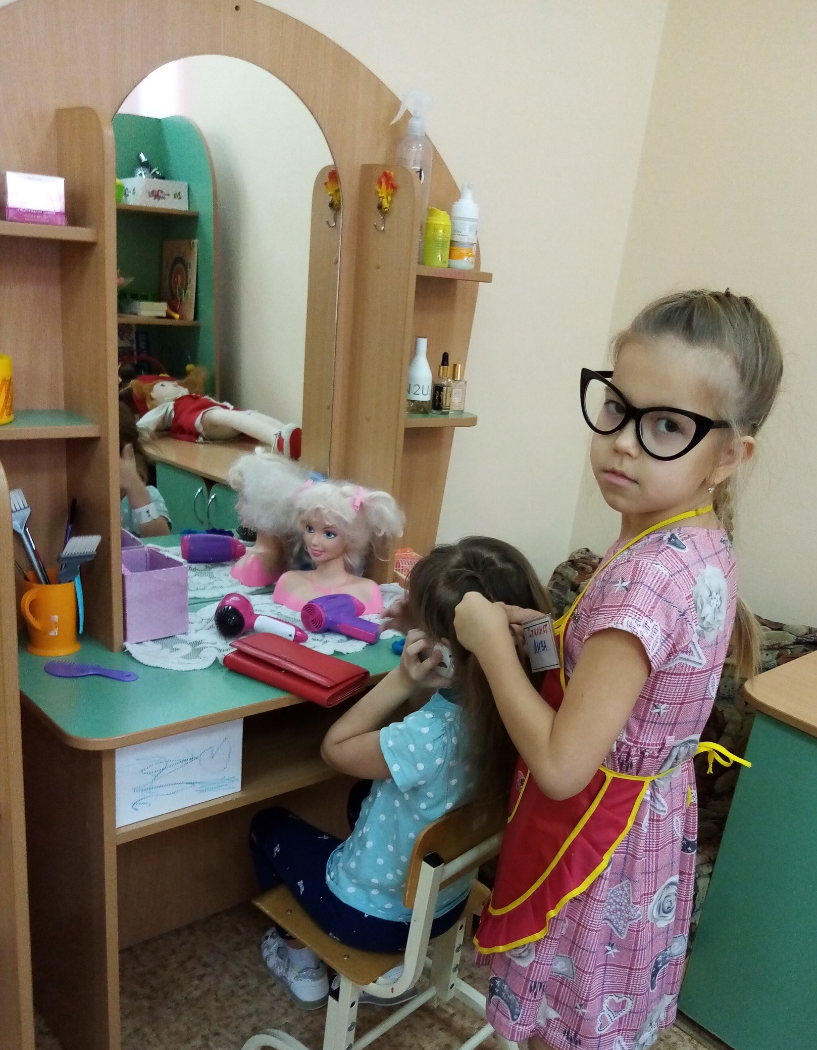
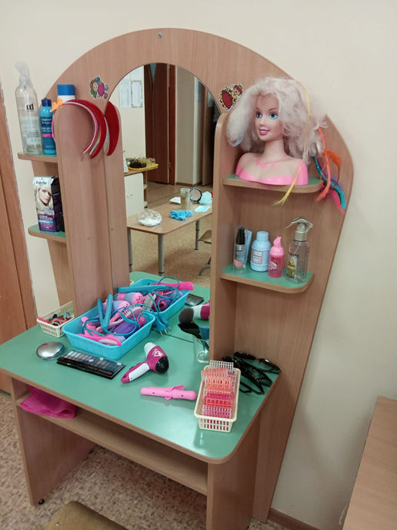

Slide 6
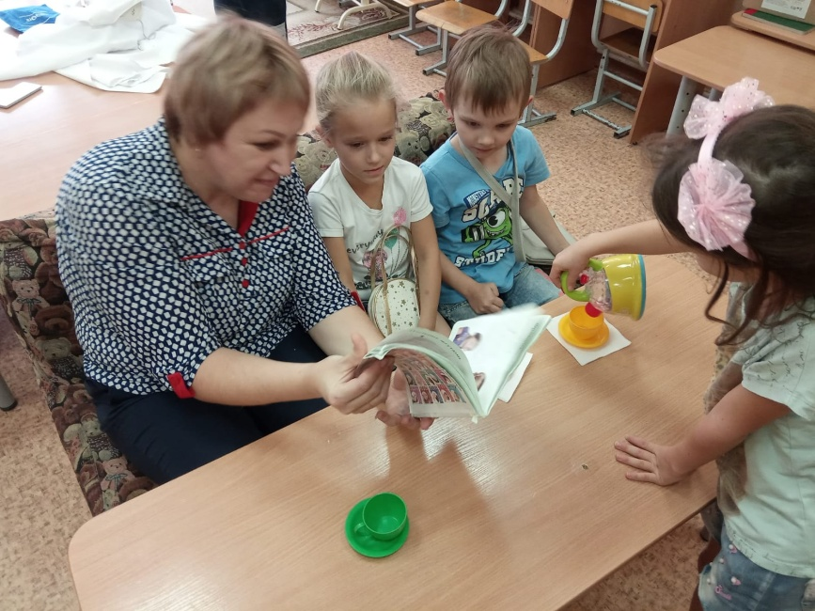
Предваритель-ная работа:
1. Рассказ воспитателя о профессии парикмахера, визажиста, мастера маникюра, мастера-бровиста, администратора, уборщицы и о труде в салоне.
2. Рассматривание картин, фотоиллюстраций о работе салона.
3. Беседа с детьми «Как я с мамой ходил в парикмахерскую».
4. Чтение рассказов Б. Житкова «Что я видел», С. Михалкова «В парикмахерской».

Slide 7
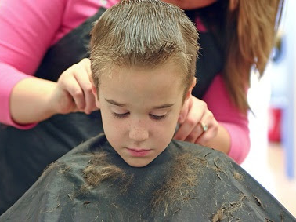
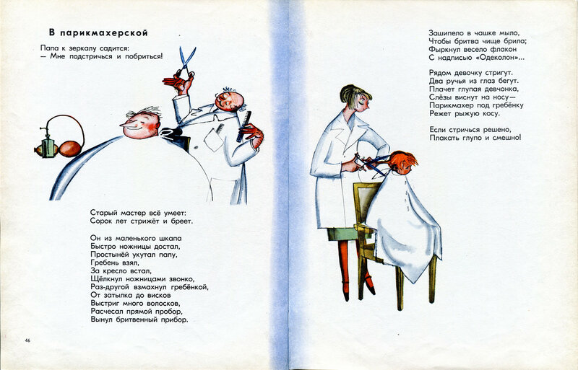

Slide 8
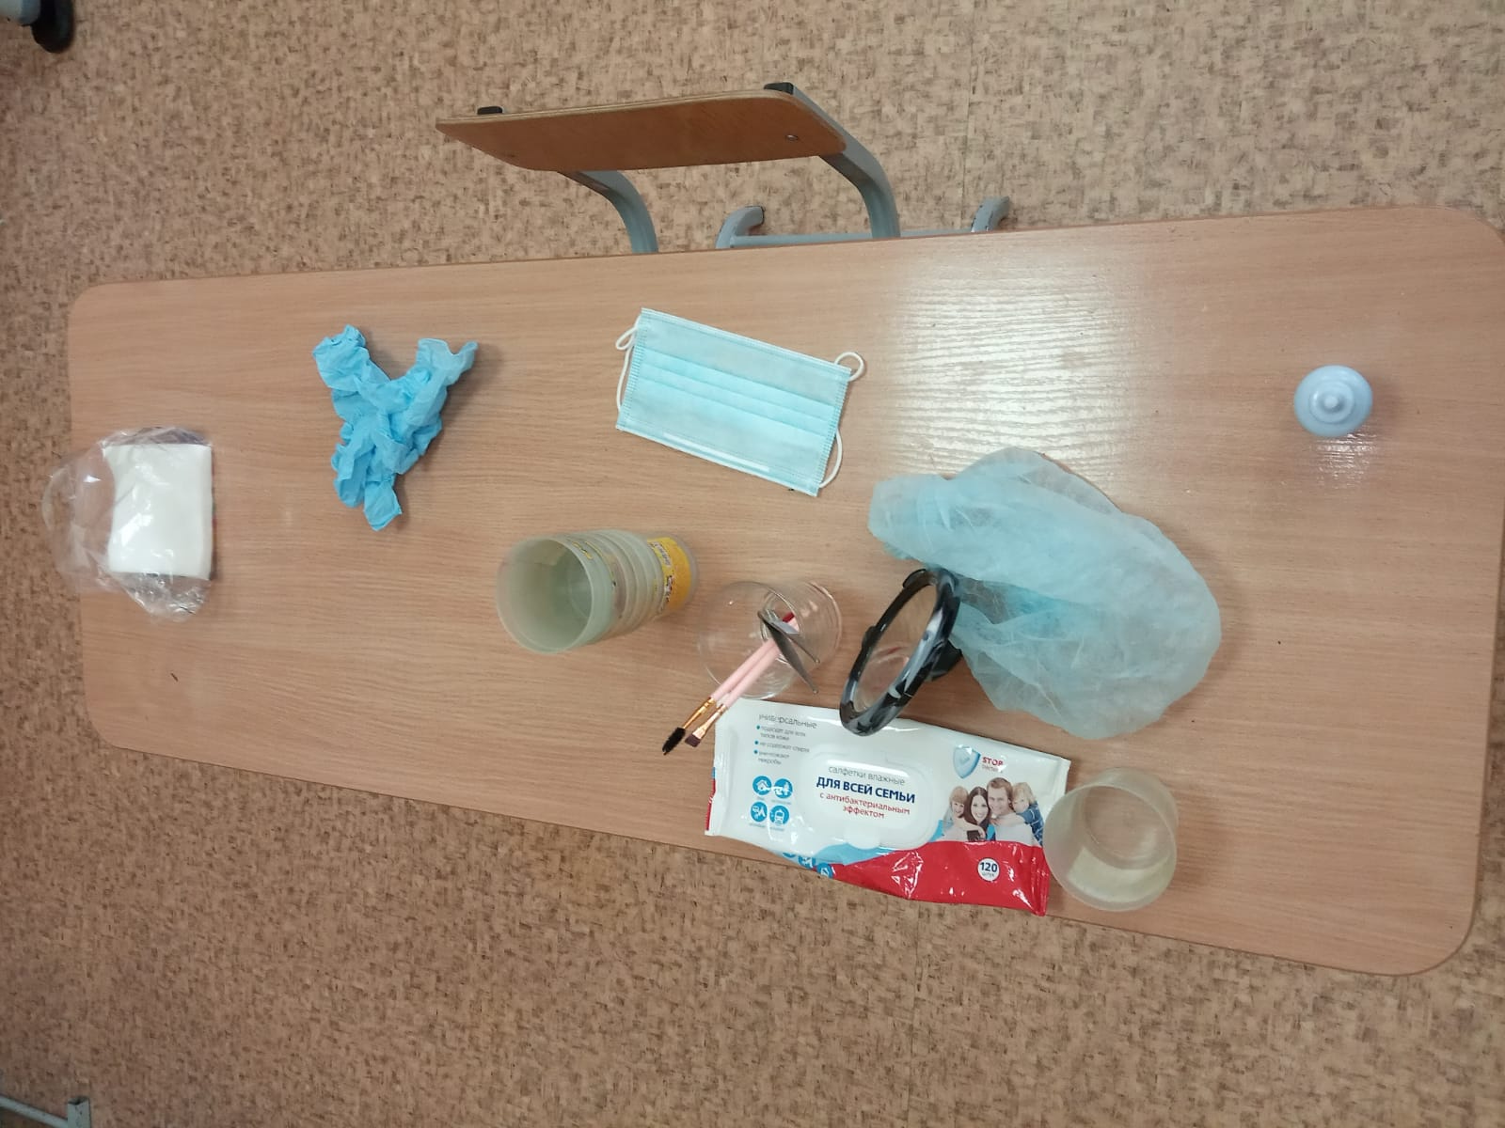
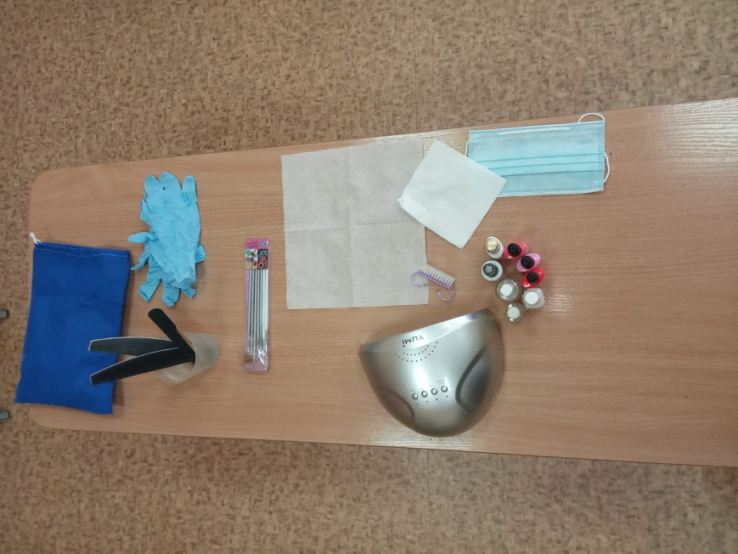
Оборудование и материалы:
зеркало, стул, фартук для мастера-парикмахера, накидка для клиента, журнал с прическами, фен, полотенце, расческа, ножницы игрушечные, бигуди, заколки и зажимы, использованные флаконы от лака, шампуня, пенки, бальзама, резинки для волос, колокольчик, пригласительные, игрушечные деньги, игрушечная касса, лак для ногтей, пилки для ногтей, лампа, плойки….

Slide 9
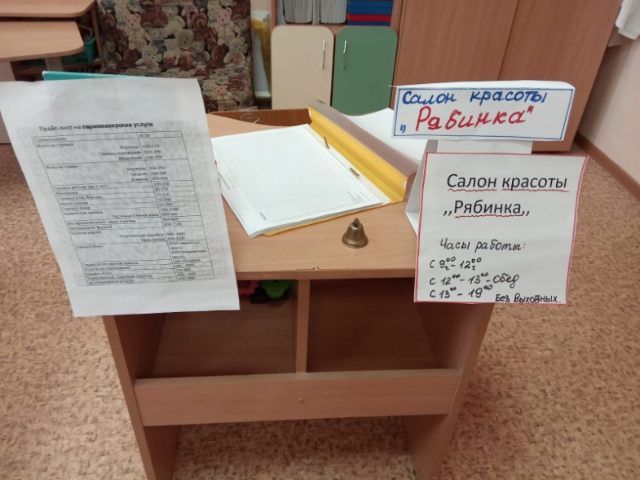
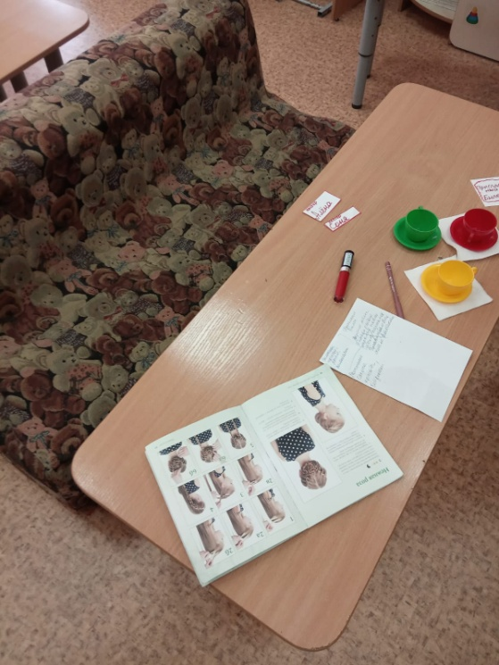
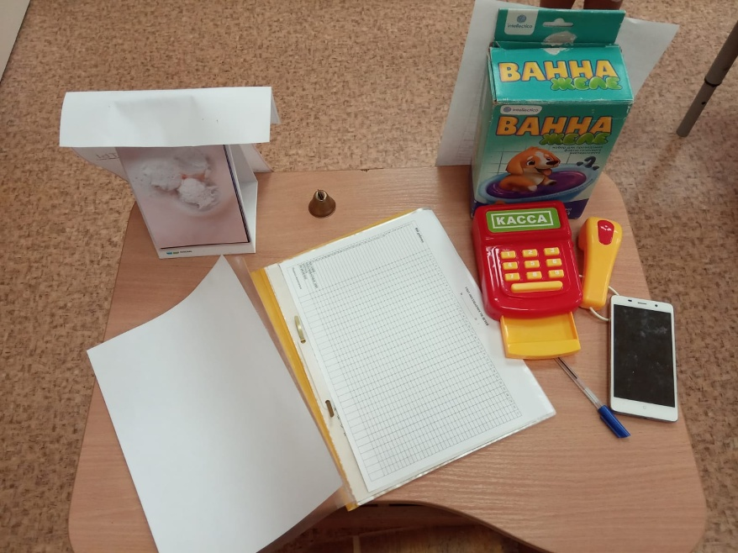

Slide 10
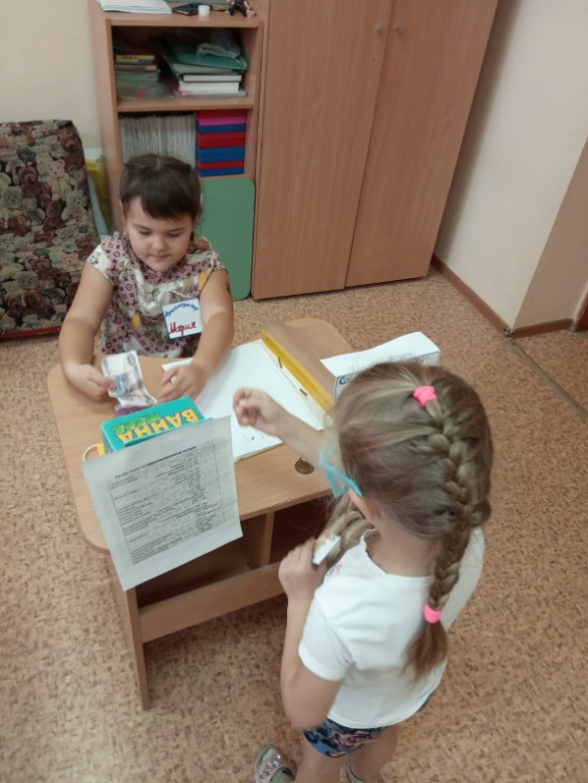
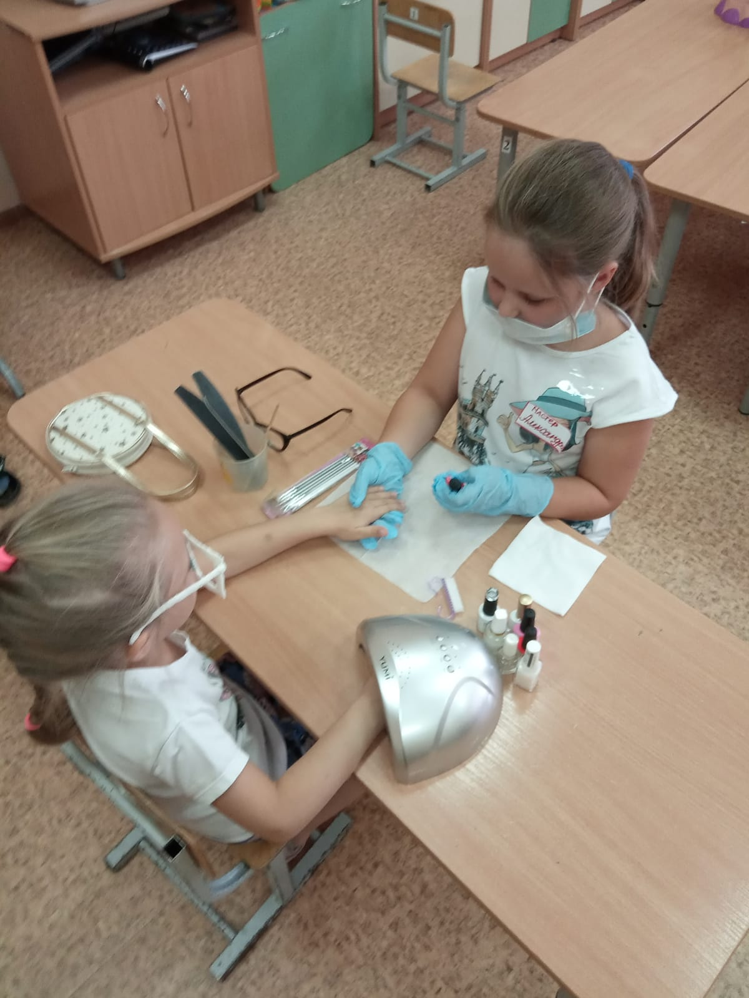
Игровые действия:
Рассчитываться в кассу, маникюр; покрытие ногтей лаком; покраска бровей; угощение чаем в зале ожидания;

Slide 11
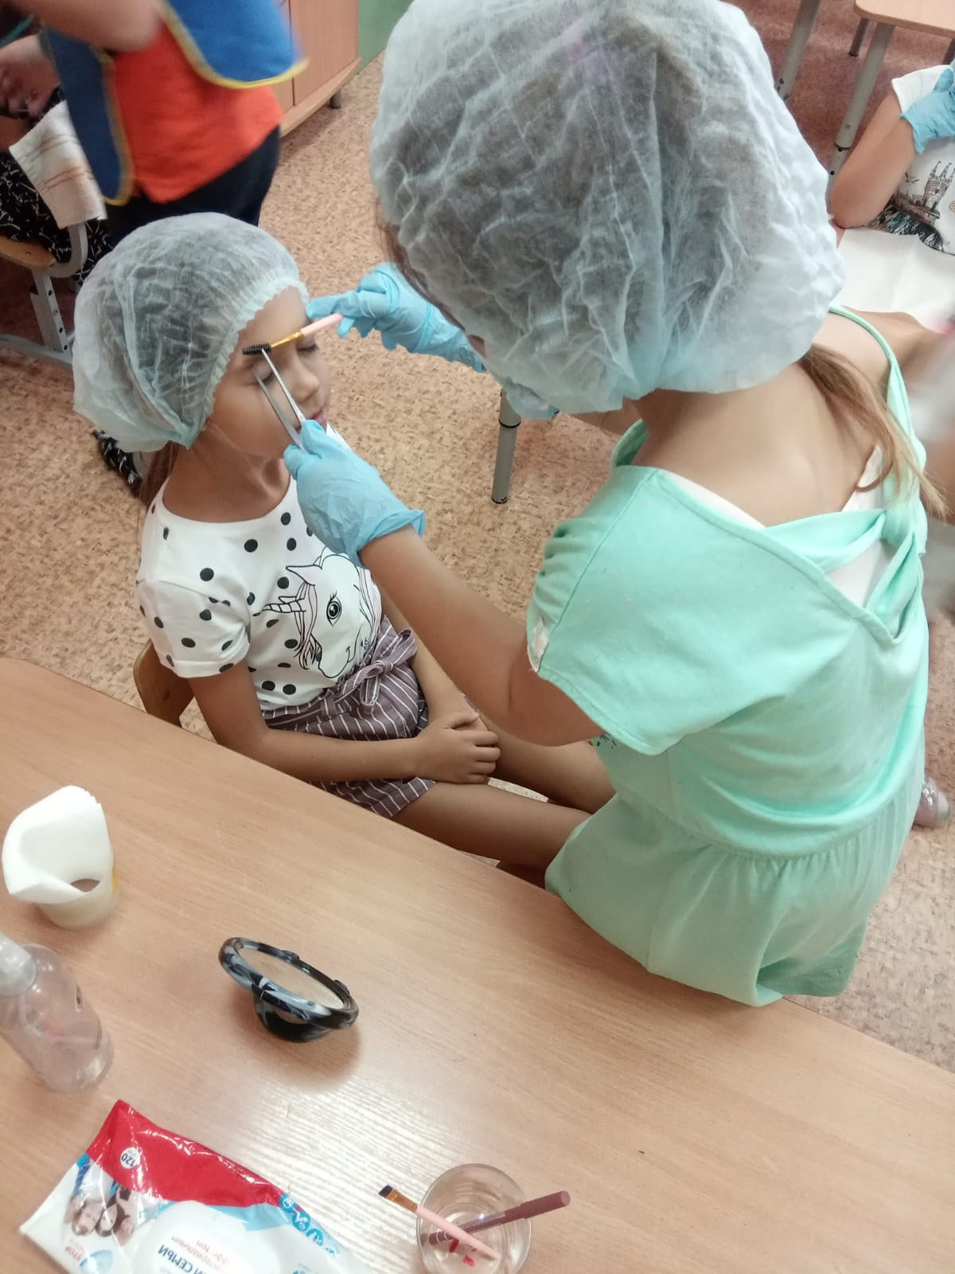
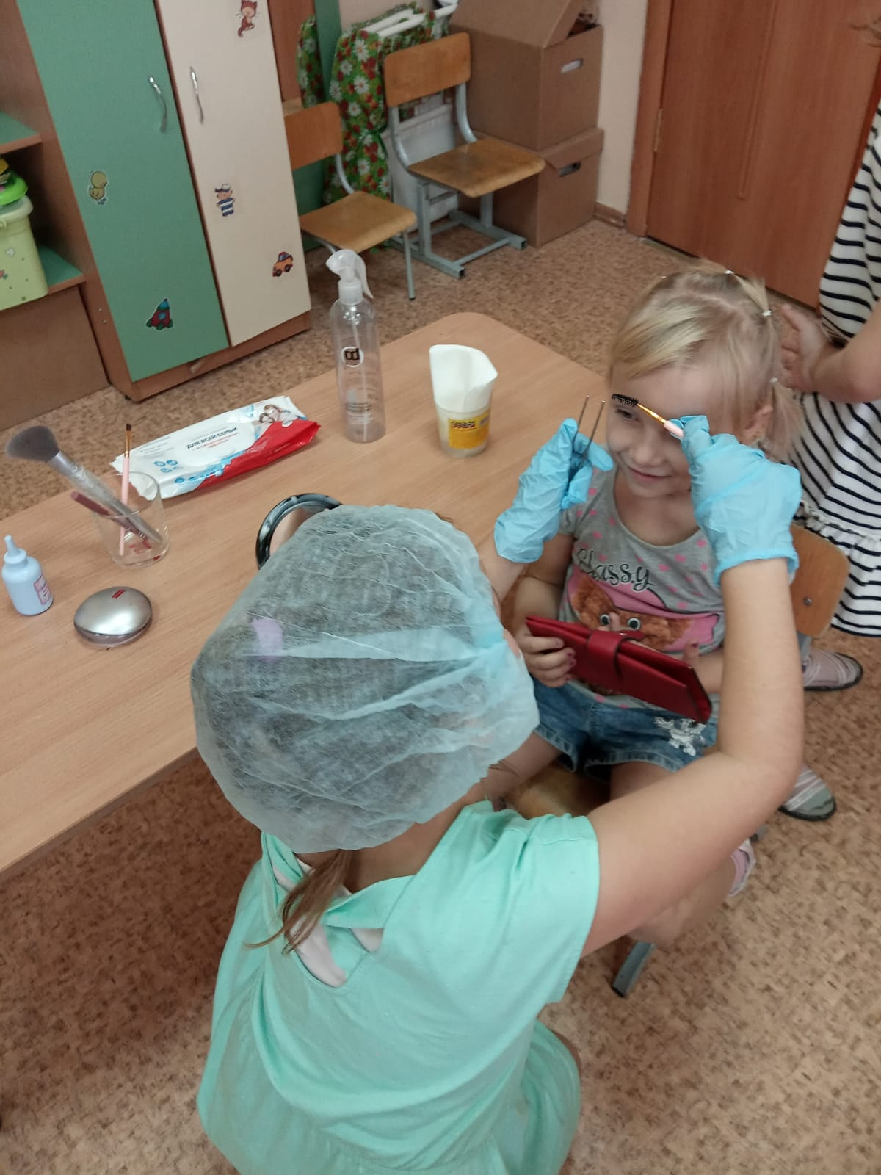
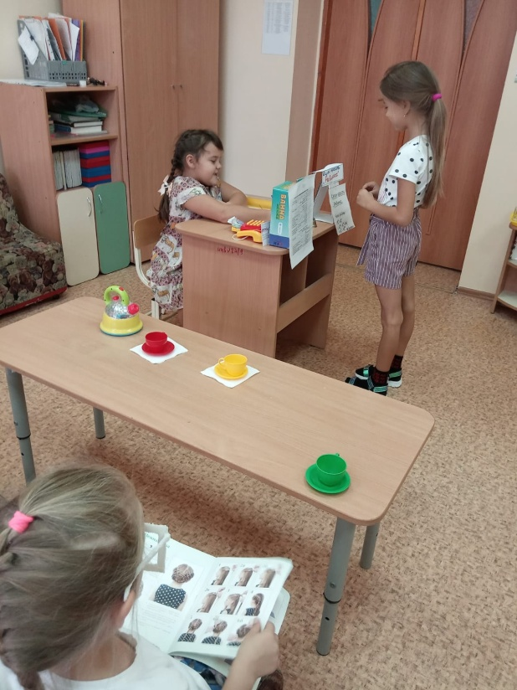

Slide 12
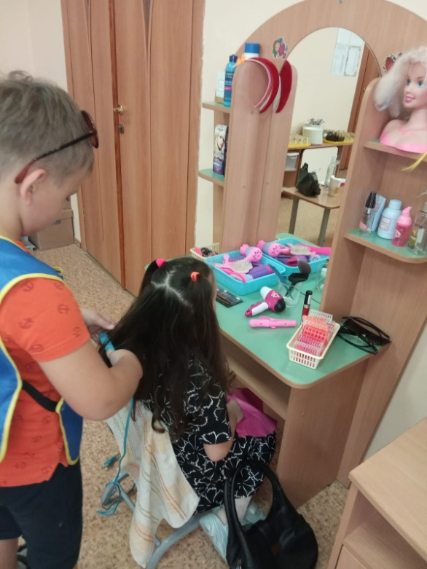
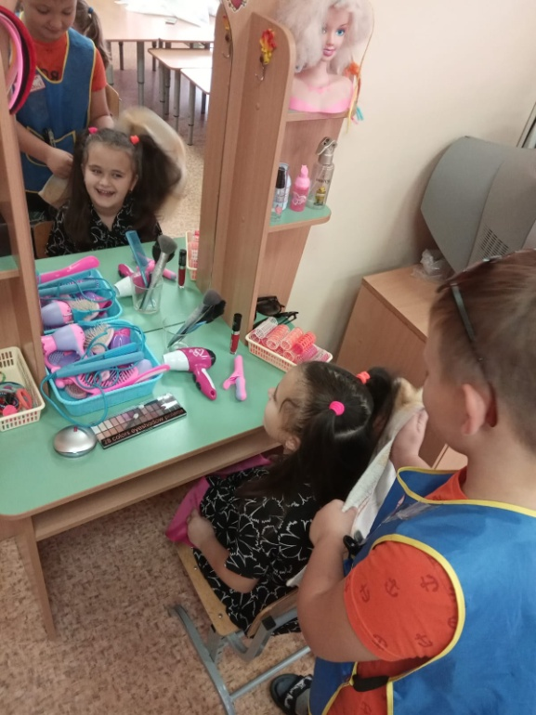
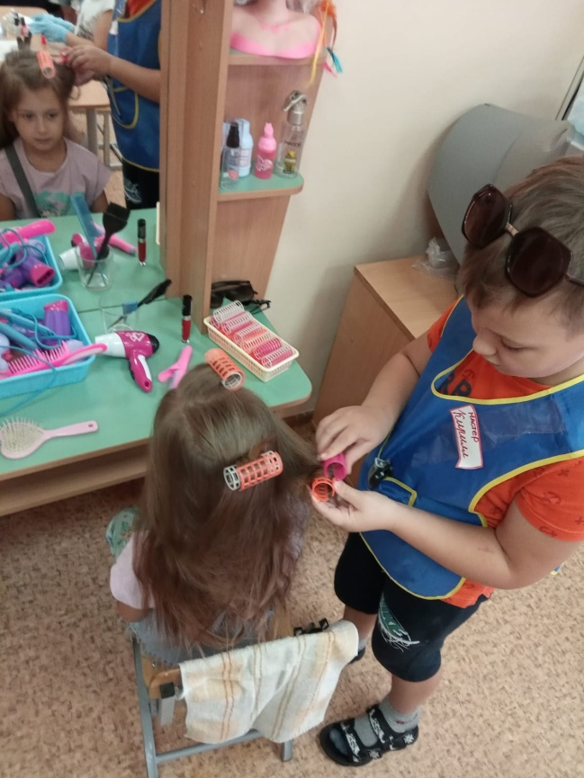
Игровые действия:
Надевание на клиента накидки; Мытье головы; Вытирание полотенцем; . Сушка феном; Накручивание бигудей; Расчесывание; Закалывание заколок; Рассчитываться в кассу, рассматривание журналов при выборе причёски…

Slide 13
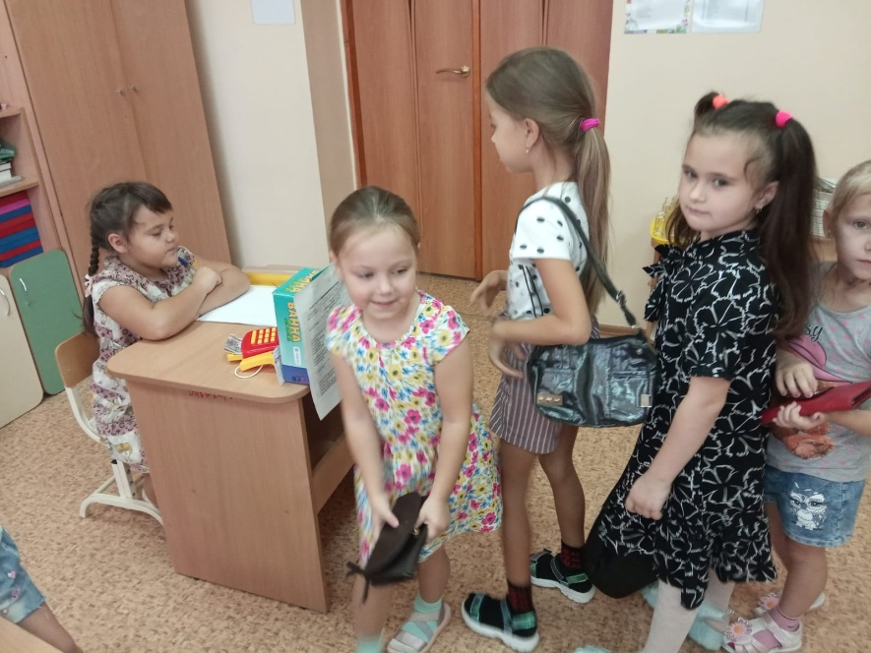
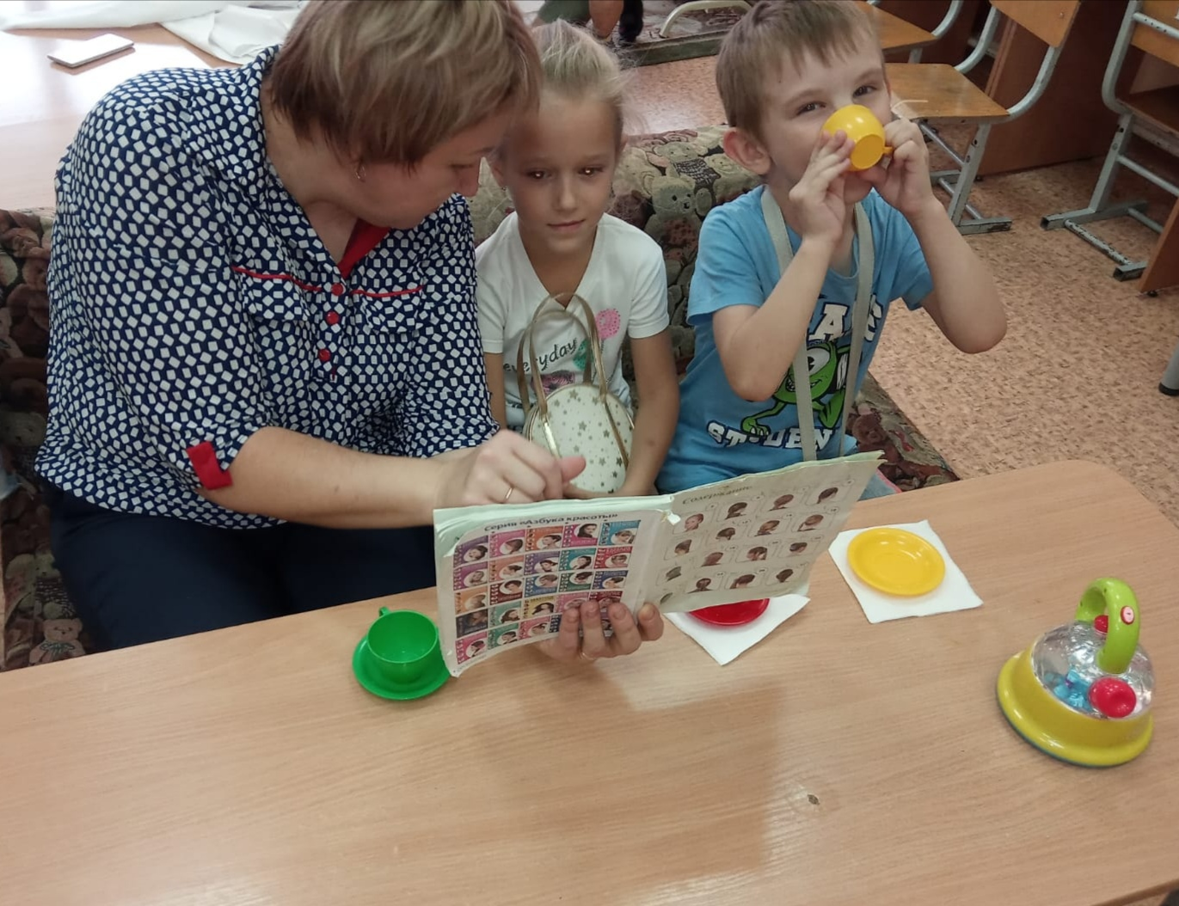

Slide 14
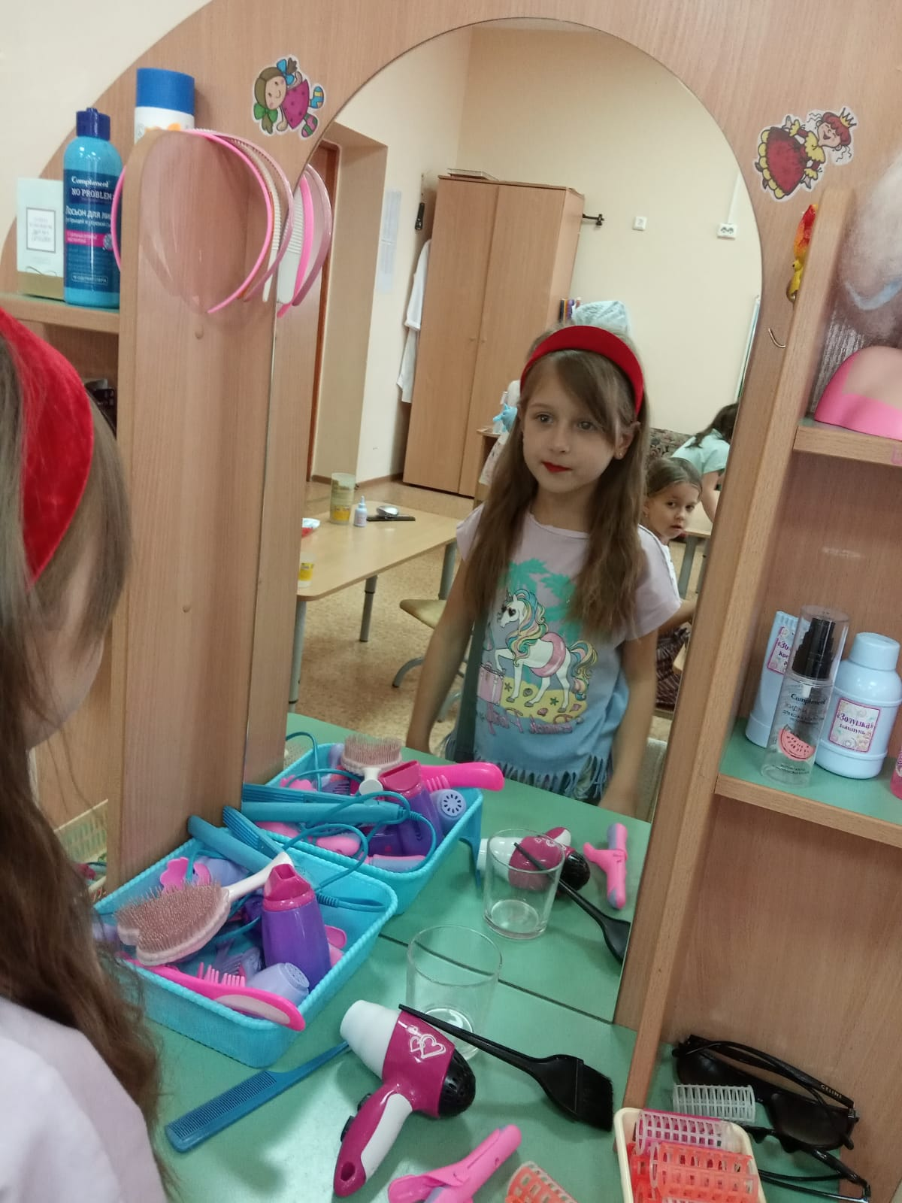
Итоги игры
Воспитатель:
Как вы думаете, а посетителям понравились новые прически?
Вы узнавали, довольны клиенты работой мастера?
Теперь вы знаете, чем занимаются люди, которые работают в парикмахерской и для чего туда ходят взрослые и дети.

Slide 15
СПАСИБО
ЗА ВНИМАНИЕ

